Slide 1
بسم الله الرحمن الرحيم

Slide 2
طرح درس رشته نقشه كشي ساختمان
تهيه وتنظيم : ناصر فاضلی
هنرستان امام علی (ع) تایباد

Slide 3
موضوع : شناسايي اصول ترسيم برش راه پله
هدف كلي :ترسيم صحيح برش راه پله

Slide 4
هدفهاي رفتاري :
پس از پايان درس هنر جويان بايد 000000
1-بتوانند منظور از اختلاف سطح را توضيح دهند0
2-بتوانند رابطه بين كف وارتفاع پله را محاسبه نمايند0
3-بدانند تعداد پله چگونه محاسبه مي شود0
4-بتواننداندازه درست پاگردها راترسيم نمايند 0
5-بتوانند شروع وپايان پله را درست ترسيم نمايند0
6-بتوانندپله هاي برش خورده وبرش نخورده را ترسيم كنند0

Slide 5
مطالبي كه هنر جويان بايد قبل از ترسيم بدانند
انواع پله
تعداد پله
طول پله
چشم پله
خط مسيرپله
خط زيرپله وحجم پله
محل برش قايم (طولي وعرضي)

Slide 6
انواع پله 1-پله يك طرفه

Slide 7
2-پله دو طرفه

Slide 8
3-پله سه طرفه وچهار طرفه

Slide 9
4-پله هاي كج

Slide 10
5-پله ي گرد

Slide 11
6- پله ي اضطراري

Slide 12
تعداد پله

Slide 13
طول پله

Slide 14
چشم پله

Slide 15
خط مسير پله
جهت شروع پله را نشان مي دهد
ابتداي فلش روي اولين پله
انتهاي فلش روي آخرين پله

Slide 16
خط زير پله وحجم پله

Slide 17
محل برش قايم (طولي وعرضي)
در برش طولي پله ” برش از طول پله گذشته وهر دو پاگرد برش مي خورد0
در برش عرضي پله، برش از يك پاگرد گذشته وعرض پله ها ديده مي شود0

Slide 18
مراحل ترسيم برش طولي ،پله يك طرفه 1-درامتداد كف پله ها خطوط كمكي روي خط زمين جدا مي كنيم.

Slide 19
2-با توجه به تعداد پله وارتفاع پله محل پاگرد را مشخص كرده ، اولين وآخرين پله را رسم مي كنيم .

Slide 20
3- بنا به تعريف خط زير پله ، آنرا ترسيم مي نمائيم .

Slide 21
4-از محل برخورد خط زير پله با خطوط عمودي كمكي ،خط افقي ترسيم مي كنيم تا كف پله ها بدست آيد .

Slide 22
5-سپس ارتفاع پله ها را رسم مي كنيم.

Slide 23
6-آنگاه خط حجم پله رابه موازات خط زير پله ترسيم كرده وضخامت پاگرد را مشخص مي كنيم

Slide 24
برش پله دو طرفه

Slide 25
مراحل ترسيم : 1-با توجه به محل برش ،در امتداد ديوارو كف پله ها خطوط كمكي تا خط زمين ترسيم مي كنيم.

Slide 26
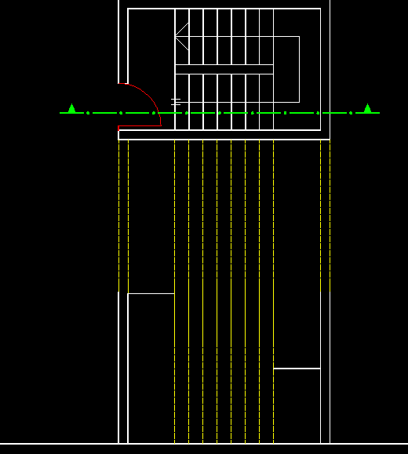
2-ضخامت ديوار را ترسيم كرده ومحل پاگردها را باتوجه به تعداد وارتفاع پله ها مشخص مي كنيم .

Slide 27
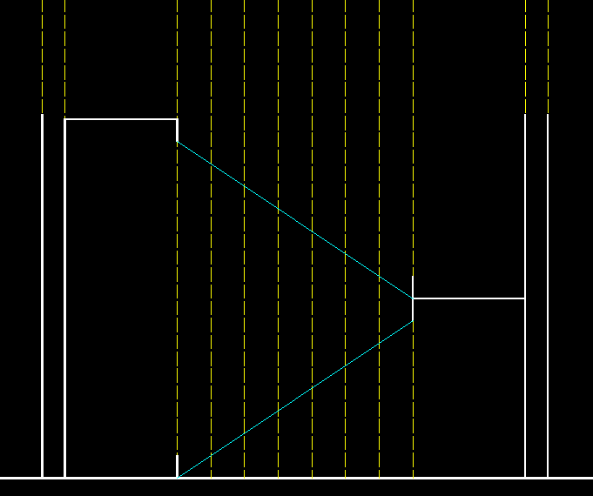
3- اولين و آخرين پله ي هر رامپ را ترسيم كرده و خط زير پله ي آنها را رسم مي كنيم .

Slide 28
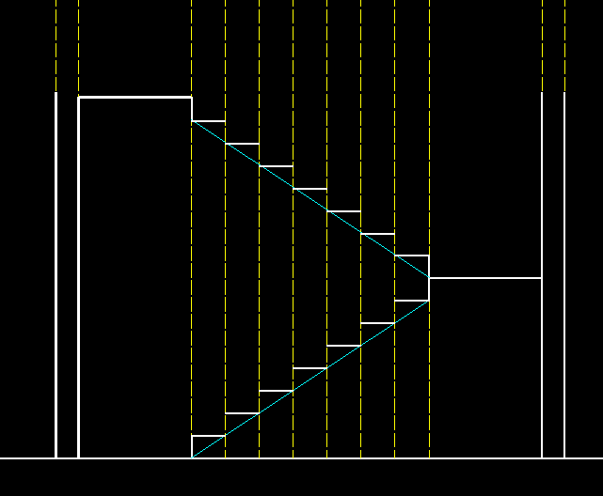
4- از محل برخورد خط زير پله با خطوط كمكي كف پله ها بدست مي آيد .

Slide 29
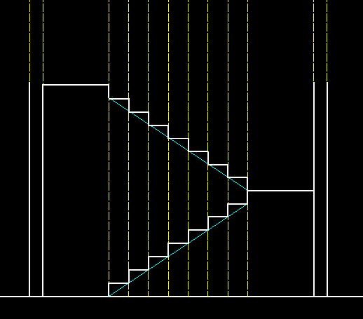
5- سپس ارتفاع پله ها ترسيم مي شود .

Slide 30
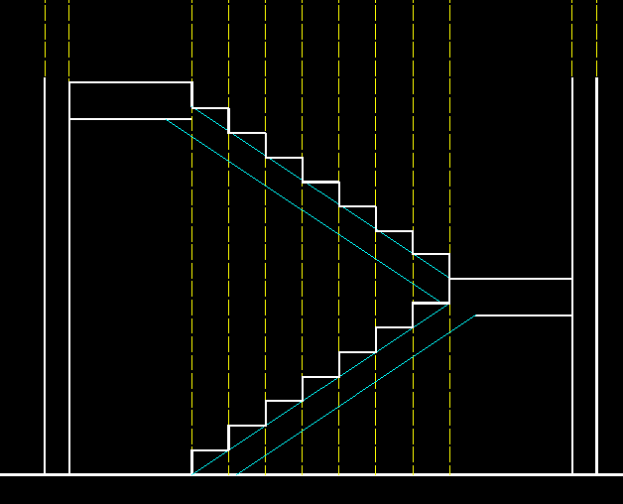
6-به موازات پاگرد ها وخط زير پله (به اندازه ضخامت پاگرد وضخامت حجم پله) خطوطي ترسيم مي شود تا پاگرد و حجم پله مشخص شود .

Slide 31
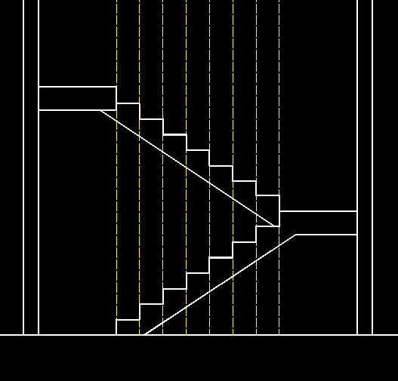
7- خط زير پله راپاك كرده وترسيم را كامل ميكنيم.

Slide 32
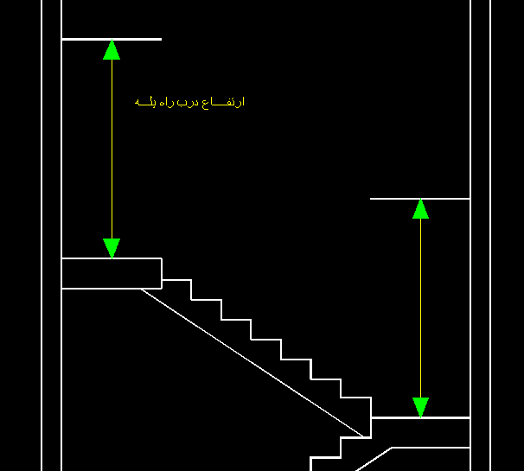
8-به اندازه ارتفاع درب راه پله خطوطي به موازات پاگردها ترسيم مي كنيم .

Slide 33
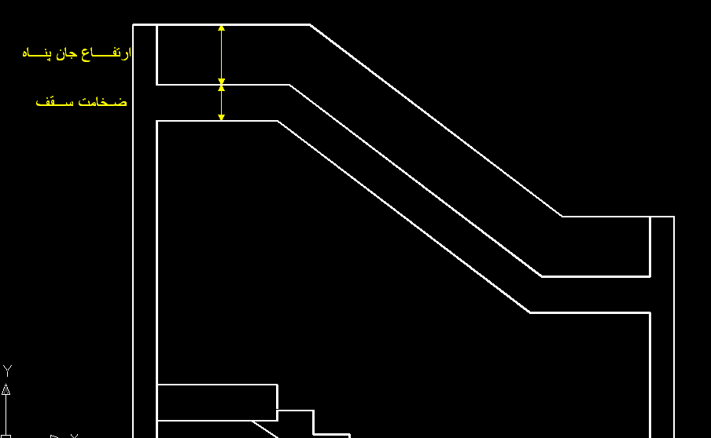
9-دو خط بدست آمده را به هم وصل كرده،به موازات آن به ترتيب به اندازه ضخامت سقف وارتفاع جان پناه خطوطي ترسيم مي نماييم تا سقف خرپشته بدست آيد .

Slide 34
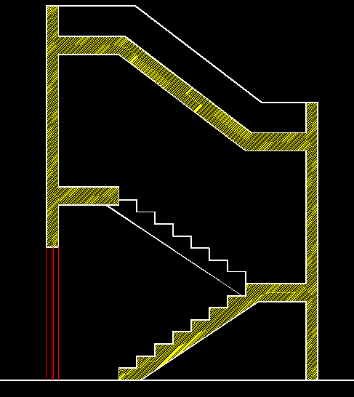
10- قسمتهاي برش خورده را هاشور مي زنيم تا قسمتهاي برش نخورده مشخص شود .

Slide 35
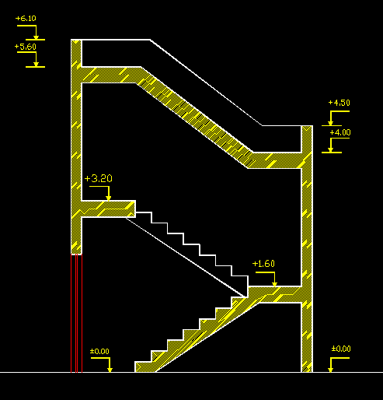
11-با توجه به ارتفاع پله (20cm) وتعداد پله ،كد گذاري انجام مي شود .

Slide 36
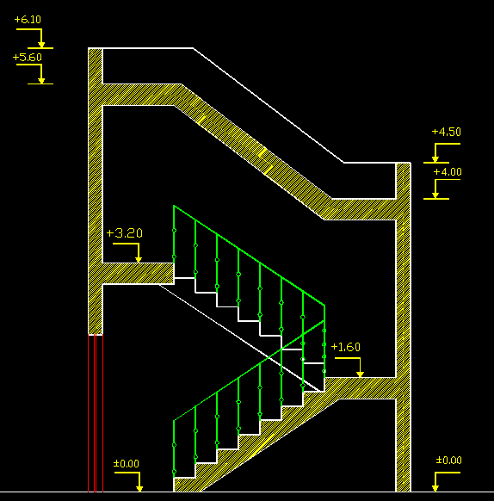
12- در آخر نرده ها ترسيم مي شود .

Slide 37
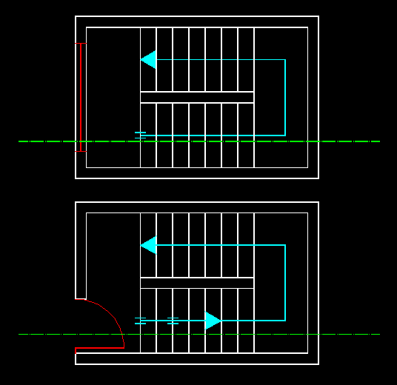
برش پله ساختمان دو طبقه با پله هاي اختلاف سطح

Slide 38
مراحل ترسيم ،مشابه برش پله دو طرفه مي باشد .

Slide 39
ايزومتريك پله دو طرفه

Slide 40
موفق باشيد

